Slide 1
統計決策資訊系統 期末報告-信用卡客戶流失狀況分析
學生：李日弘 410336128 應統碩一

Slide 2
目錄
01
資料來源
05
決策樹分析
02
原始變數說明
06
Kmeans,KNN
03
資料預處理
07
交叉分析
09
結論
04
變數挑選
08
簡單貝氏

Slide 3
01
資料來源

Slide 4
資料來源
資料集取自:
Kaggle 平台
資料集名稱:
Credit Card customers
信用卡客戶資料集
網址：
https://www.kaggle.com/datasets/sakshigoyal7/credit-card-customershttps://www.kaggle.com/datasets/imakash3011/customer-personality-analysis

Slide 5
02
原始變數說明

Slide 6
原始變數說明
Education_Level
Marital_Status
Income_Category
Card_Category
Gender
Attrition_Flag
名目變數
教育等級
College Doctorate
Graduate High School
Post-Graduate Uneducated
Unknown
婚姻狀況
Divorced Married
Single Unknown
收入
$120K + $80K - $120K
$60K - $80K $40K - $60K
Less than $40K Unknown
信用卡種類
Blue Gold
Silver Platinum
性別
F
M
客戶當前合作情況
Existing Customer
Attrited Customer

Slide 7
Customer_Age
連續變數-1
Dependent_count
Months_on_book
客戶年齡
26~73歲
家人數量
0~5人
與銀行合作的時間
13~56個月
Total_Relationship_Count
Months_Inactive_12_mon
Contacts_Count_12_mon
客戶持有商品數
1~6項
過去12個月裡，最後一次使用信用卡距離至今幾個月?
0~6個月
過去12個月裡，和銀行聯繫的次數?
0~6次
Credit_Limit
Total_Revolving_Bal
Avg_Open_To_Buy
信用卡額度
1438.3~34516美元
信用卡循環結餘總額
(循環利息)
0~2517美元
過去12個月裡，持卡人賬戶的信用額度與賬戶當前餘額之間的差額。
3~34516美元

Slide 8
Total_Amt_Chng_Q4_Q1
連續變數-2
Total_Trans_Amt
Total_Trans_Ct
交易金額的變化
(第四季度÷第一季度)
0~ 3.397
過去12個月的總交易金額
510~18484美元
過去12個月的總交易次數
10~139次
Total_Ct_Chng_Q4_Q1
Avg_Utilization_Ratio
交易次數的變化
(第四季度÷第一季度)
0~ 3.714
信用卡平均使用率
0~0.999

Slide 9
03
資料預處理

Slide 10
資料預處理
Education_Level
Marital_Status
Income_Category
Card_Category
Gender
Attrition_Flag
名目變數-1
教育等級
College Doctorate
Graduate High School
Post-Graduate Uneducated
Unknown
婚姻狀況
Divorced Married
Single Unknown
收入
$120K + $80K - $120K
$60K - $80K $40K - $60K
Less than $40K Unknown
目標變數
信用卡種類
Blue Gold
Silver Platinum
性別
F
M
客戶當前合作情況
Existing Customer
Attrited Customer

Slide 11
連續→→名目
Customer_Age_Interval
名目變數-2
Dependent_count
Total_Relationship_Count
客戶年齡 | 22~31歲
26~73歲 | 32~41歲
| 42~51歲
| 52~61歲
| 62歲~
家人數量
0~5人
客戶持有商品數
1~6項
Months_Inactive_12_mon
Contacts_Count_12_mon
過去12個月裡，最後一次使用信用卡距離至今幾個月?
0~6個月
過去12個月裡，和銀行聯繫的次數?
0~6次

Slide 12
Total_Amt_Chng_Q4_Q1
連續變數
Months_on_book
Credit_Limit
Total_Revolving_Bal
與銀行合作的時間
13~56個月
信用卡額度
1438.3~34516美元
信用卡循環結餘總額
(循環利息)
0~2517美元
Avg_Open_To_Buy
Total_Trans_Amt
過去12個月裡，持卡人賬戶的信用額度與賬戶當前餘額之間的差額。
3~34516美元
交易金額的變化
(第四季度÷第一季度)
0~ 3.397
過去12個月的總交易金額
510~18484美元
Total_Trans_Ct
Total_Ct_Chng_Q4_Q1
Avg_Utilization_Ratio
過去12個月的總交易次數
10~139次
交易次數的變化
(第四季度÷第一季度)
0~ 3.714
信用卡平均使用率
0~0.999

Slide 13
04
變數挑選

Slide 14
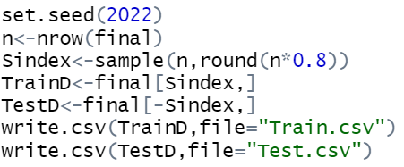
8:2比例分割
Percentage split=80%
得到
TrainD有8102筆資料
TestD有2025筆資料

Slide 15
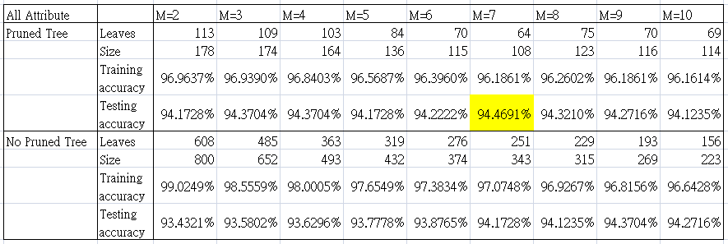
ALL Attribute
測試正確率最高的情況為：
有修剪樹，M=7

Slide 16
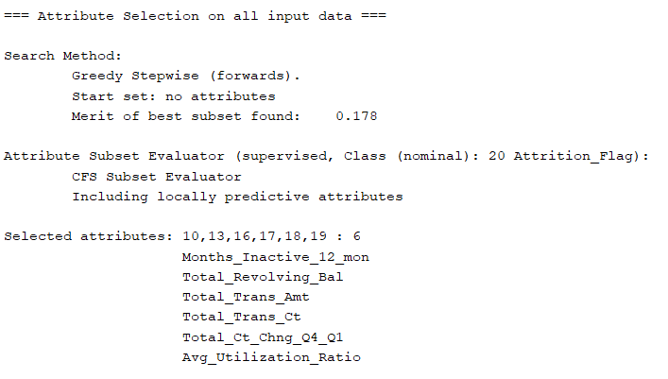
CFS
Total_Ct_Chng_Q4_Q1
Months_Inactive_12_mon
交易次數的變化
(第四季度÷第一季度)
0~ 3.714
過去12個月裡，最後一次使用信用卡距離至今幾個月?
0~6個月
Avg_Utilization_Ratio
Total_Revolving_Bal
信用卡平均使用率
0~0.999
信用卡循環結餘總額(循環利息)
0~2517美元
Total_Trans_Amt
過去12個月的總交易金額
510~18484美元
Total_Trans_Ct
過去12個月的總交易次數
10~139次

Slide 17
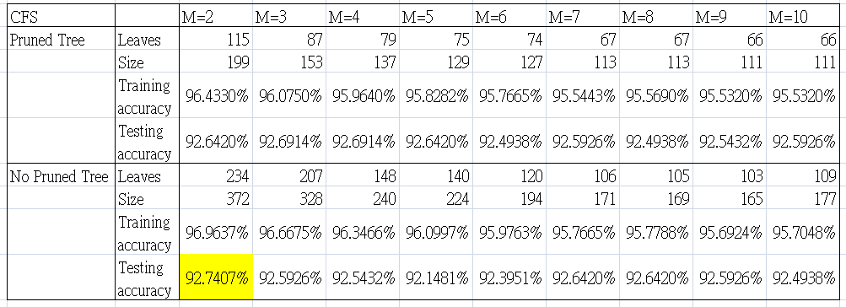
CFS
測試正確率最高的情況為：
未修剪樹，M=2

Slide 18
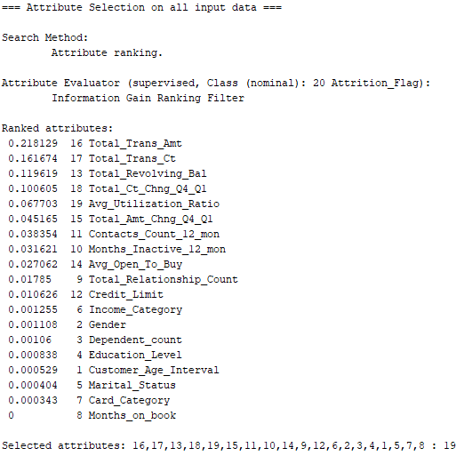
INGO GAIN

Slide 19
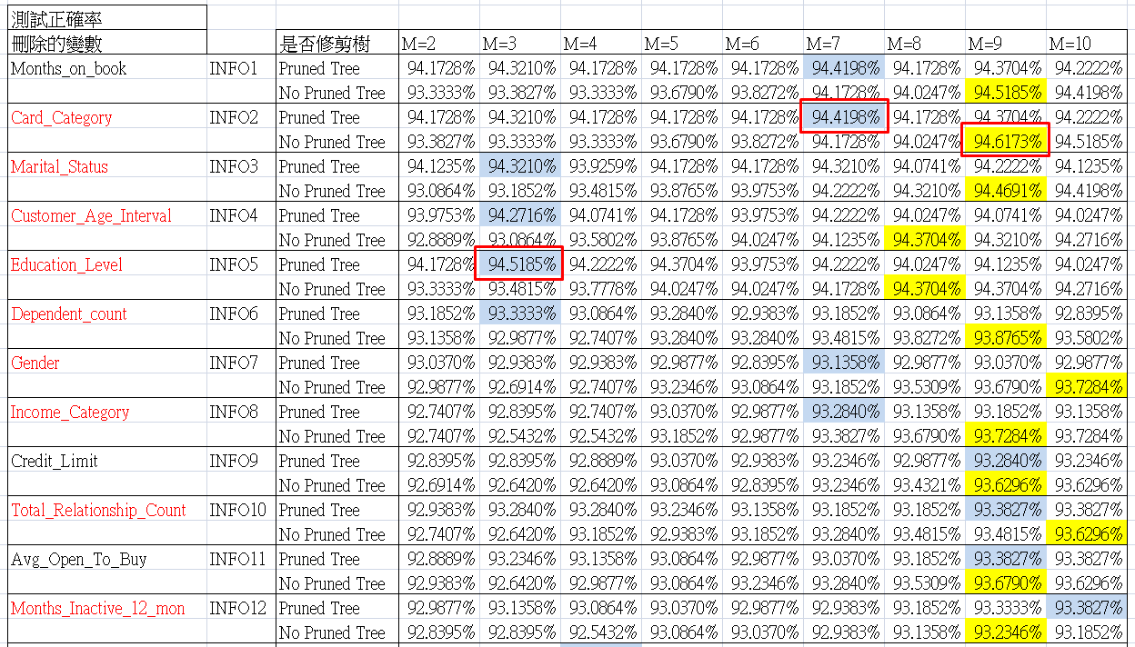
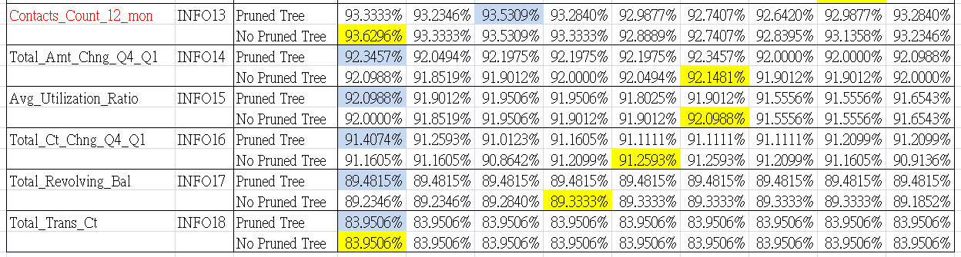
INGO GAIN
當有修剪樹時，測試正確率最高的為：
M=3
剩餘15個變數
(包含目標變數)
當未修剪樹時，測試正確率最高的為：
M=9
剩餘18個變數
(包含目標變數)

Slide 20
決策樹分析
05

Slide 21
比較
All Attribute | CFS | INFO 5 | INFO 2
M=7，有修剪樹 | M=2，未修剪樹 | M=3，有修剪樹 | M=9，未修剪樹
測試正確率： 94.4691% | 測試正確率： 92.7407% | 測試正確率： 94.5185% | 測試正確率： 94.6173%
Leaves=64 Size=108 | Leaves=234 Size=372 | Leaves=103 Size=161 | Leaves=179 Size=251
 |  | 剩餘15個變數 (包含目標變數) | 剩餘18個變數 (包含目標變數)
在正確率沒有下降很多的情況下，由於正確率高(INFO2,INFO5)的葉子樹過於複雜，故選擇葉子較少的All Attribute(葉子少了快一半)。

Slide 22
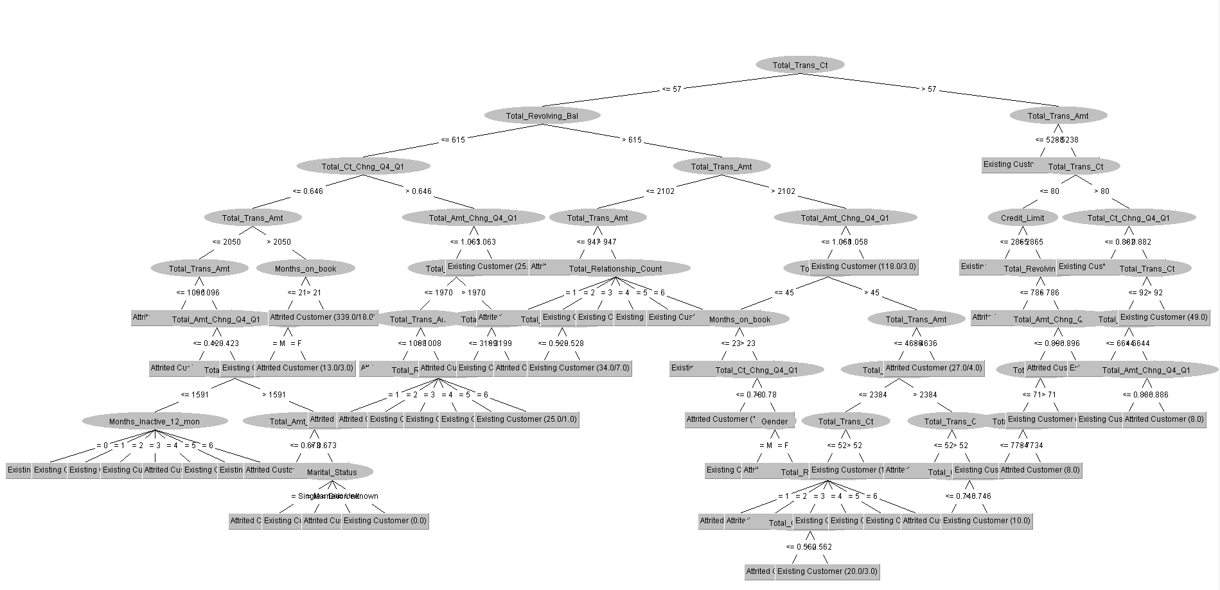
決策樹

Slide 23
06
Kmeans,KNN

Slide 24
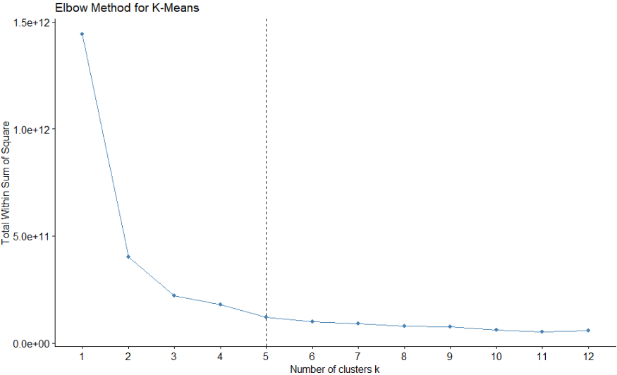
分幾群?
5群

Slide 25
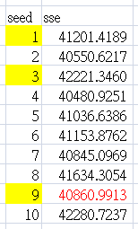
Seed選擇
迭代次數：500
k=5(群)
Seed=1~10

Slide 26
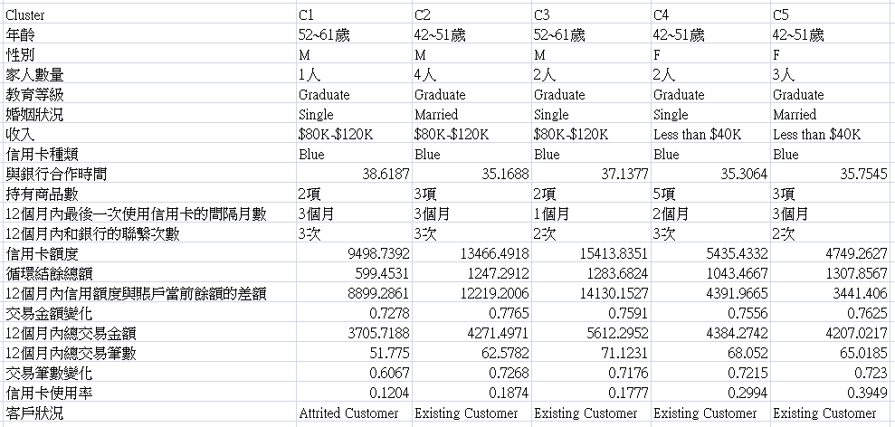

Slide 27
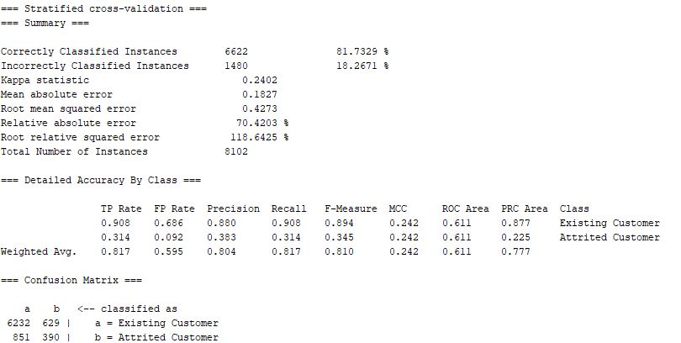
KNN
K=1

Slide 28
07
交叉分析

Slide 29
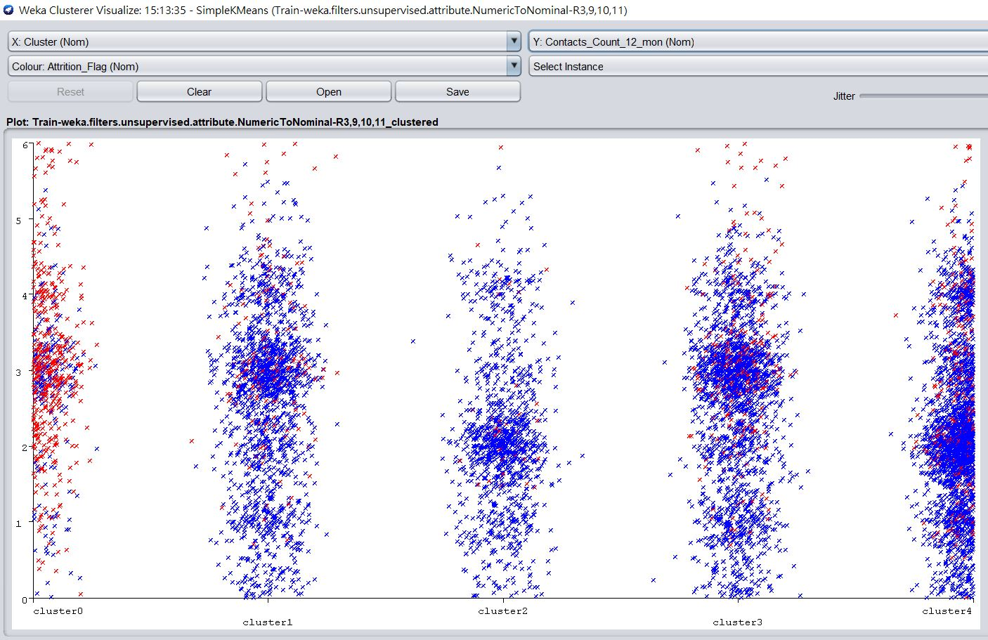
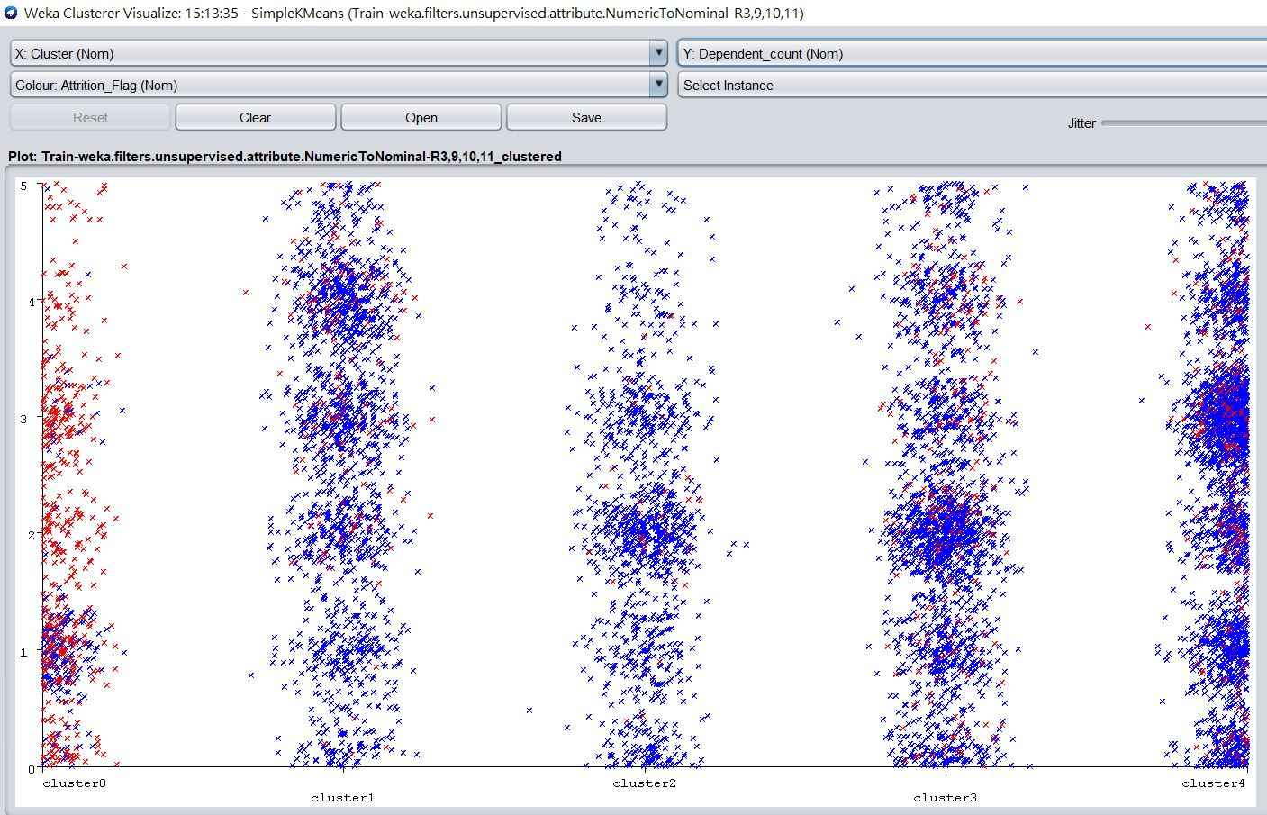
第一群的特色：
1.循環結餘總額最低
2.過去12個月，交易金額、交易次數最低
3.去年的交易金額變化、交易次數變化最低
(代表一年內，交易金額、次數越來越少)
4.信用卡使用率最低
強烈會流失的客戶
該客戶會流失，尤其是在
1.最後一次使用信用卡在6個月以上
2.家人數為5人

Slide 30
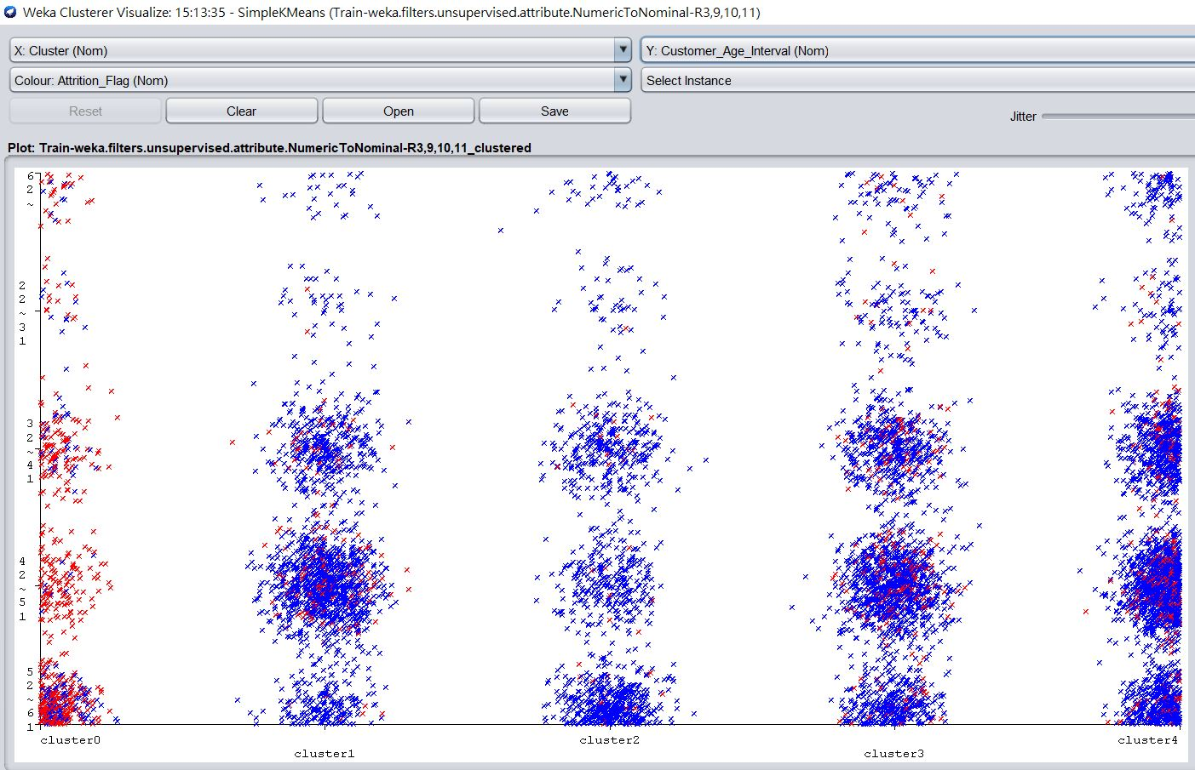
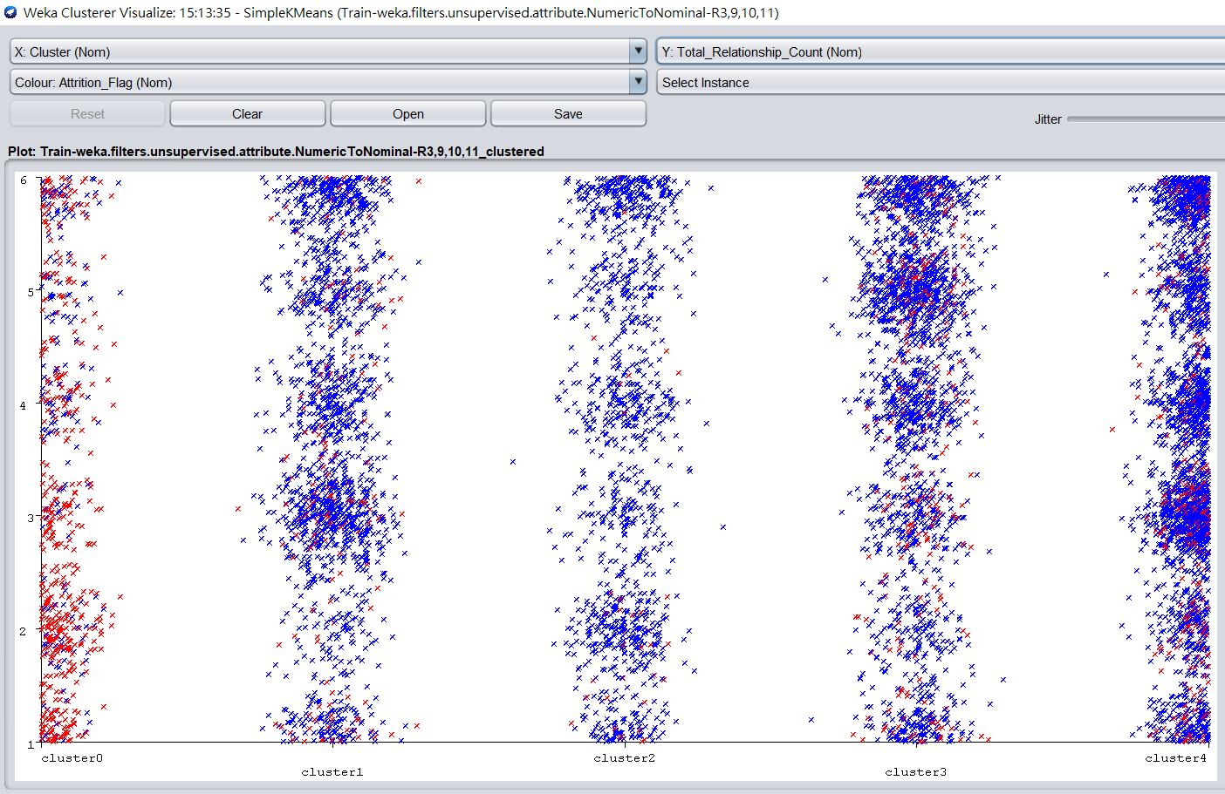
第三群的特色：
1.信用卡額度最高
過去12個月裡：
1.持卡人賬戶的信用額度與賬戶當前餘額之間的差額最高
(雖然錢都沒有存在該銀行，但仍然可以結清繳款)
2.交易金額、交易次數最高
3.距離上次使用信用卡的時間最短
該客戶會保留，尤其是在
1.家人數為5人(前頁圖2)
2.年紀62歲以上
3.持有商品數為3項
強烈會保留的客戶

Slide 31
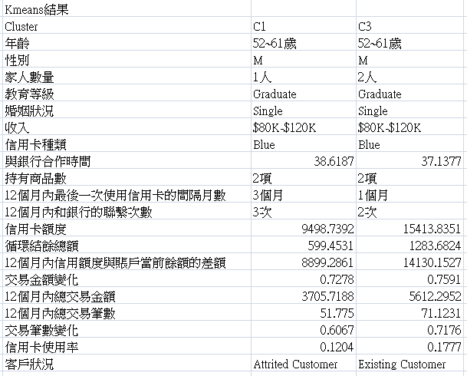
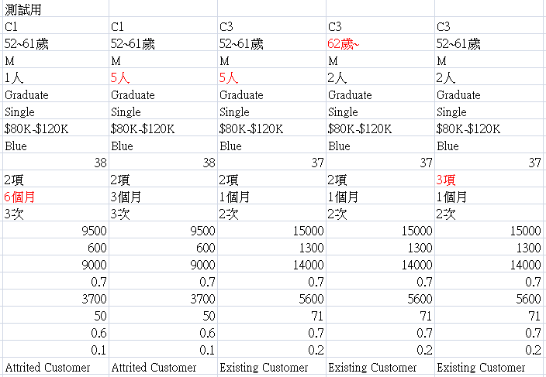
交叉分析_範例

Slide 32
簡單貝氏
08

Slide 33
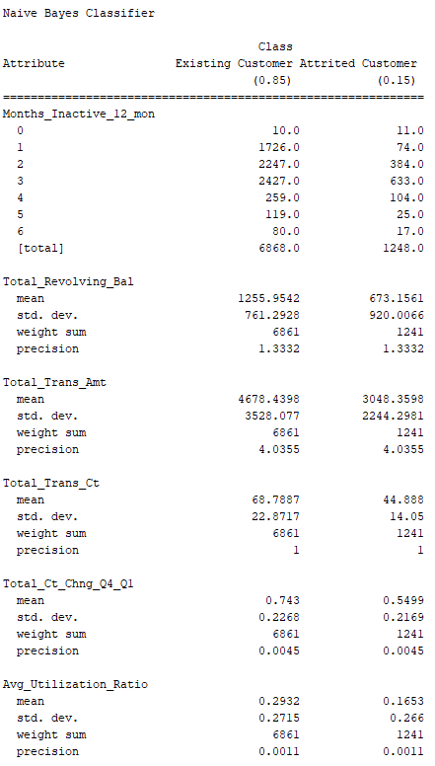
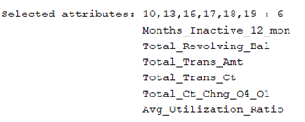
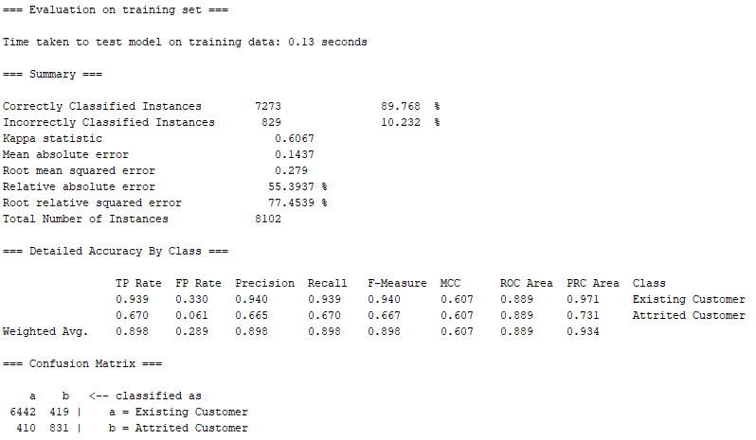
CFS & Naive Bayes

Slide 34
09
結論

Slide 35
決策樹
1.交易次數少(<=57)
1.交易次數多(>57)
2.循環結餘總額少(<=615)
2.交易金額少(<=5238)
All Attribute
M=7
測試正確率：
94.4691%
3.交易金額變化少(<=0.646)
4.交易金額多(>2050)
5.與銀行合作時間長(>21)
3889：27
339：18
流失客戶
留下客戶

Slide 36
Kmeans
1.信用卡額度高
留下客戶
2.交易金額多
3.交易次數多
4.距上次使用時間短
5.信用額度與當前
餘額的差額高
1.循環結餘總額高
2.交易金額少
3.交易次數少
流失客戶
4.交易金額變化低
5.交易次數變化低
6.信用卡使用率低

Slide 37
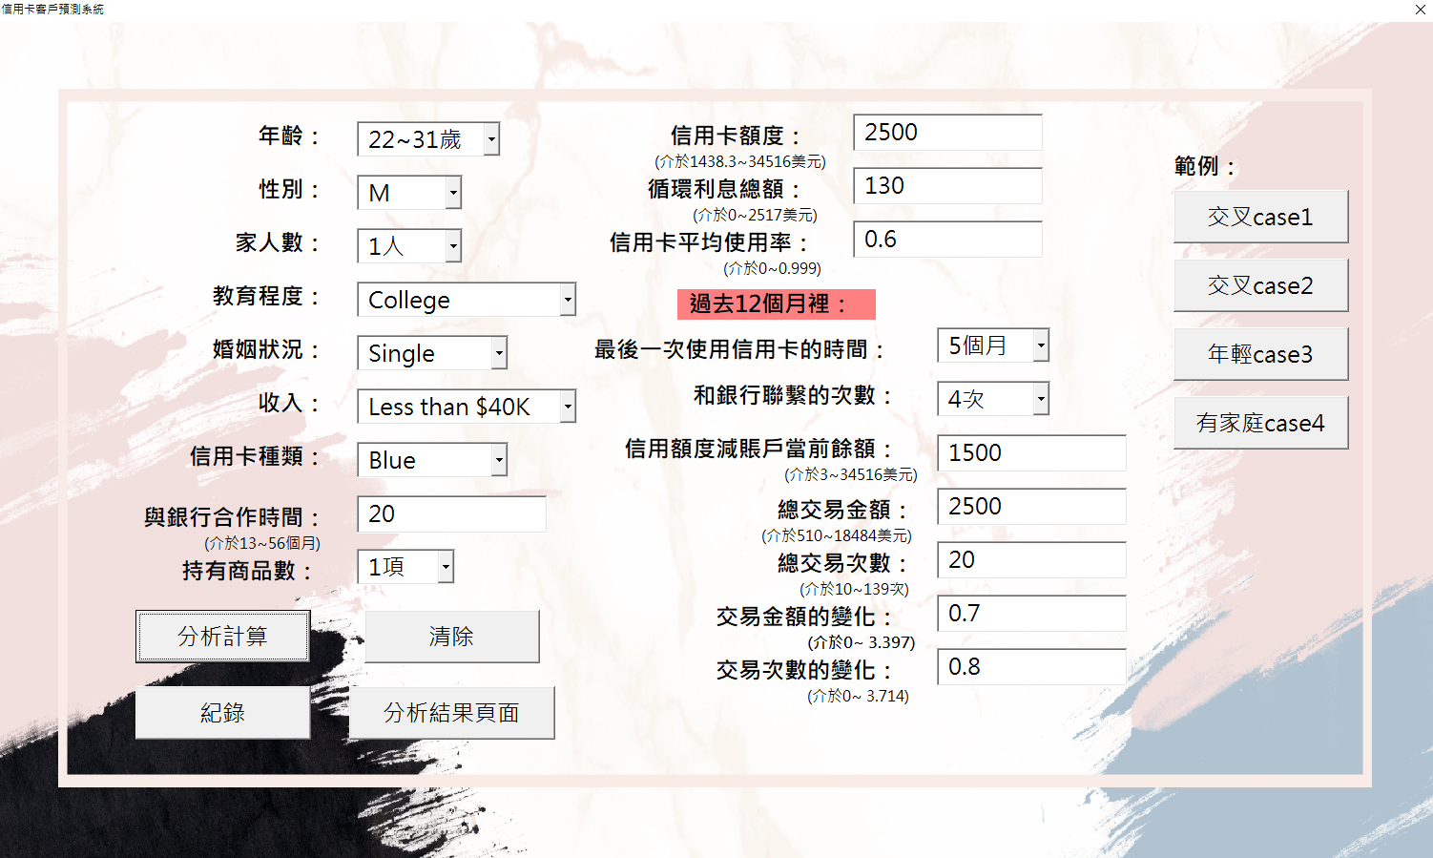
範例1
社會新鮮人

Slide 38
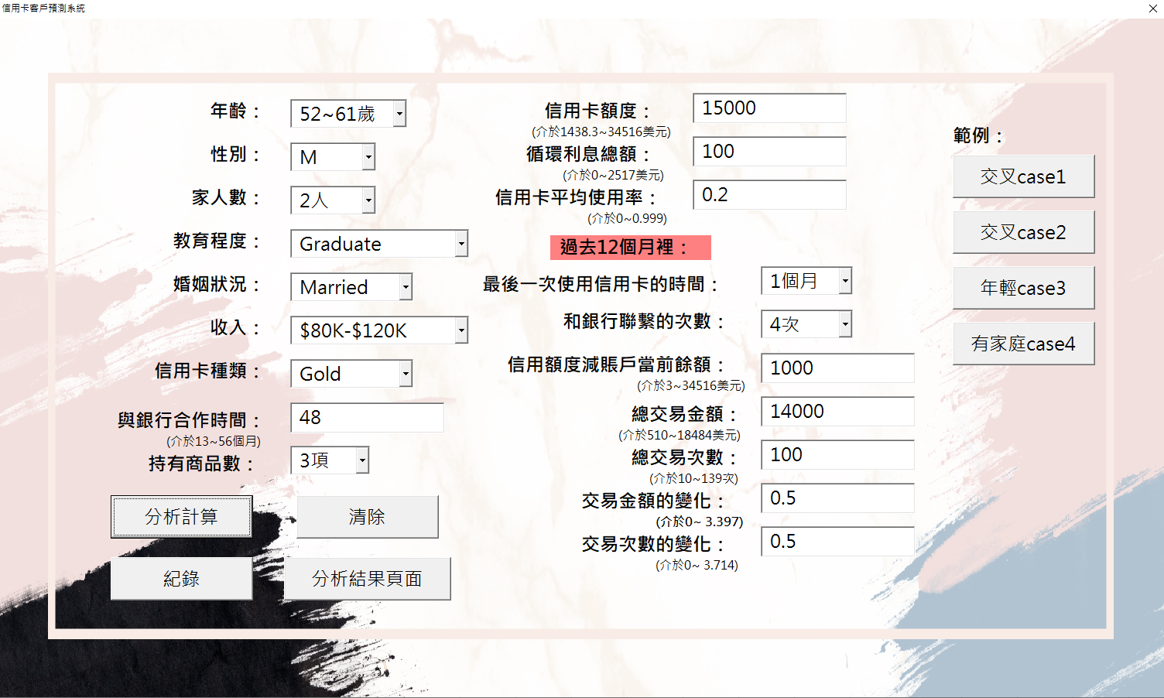
範例2
有家庭的中年人

Slide 39
謝謝大家!

